Slide 1
CryptoChip Application Prototype
การพัฒนาต้นแบบประยุกต์ชิปเข้าและถอดรหัส
อาจารย์ที่ปรึกษา อ. อัครเดช วัชระภูพงษ์
นาย นพดล ศิริขำ รหัส 42010159
นางสาว ปิยวรรณ นวมรัตน์ รหัส 42010203

Slide 2

หลักการและเหตุผล
การสื่อสารปัจจุบันจำเป็นที่ต้องมีการเข้าและถอดรหัสที่มีความซับซ้อนยิ่งขึ้นเรื่อย ๆ
ดังนั้น การเข้าและถอดรหัสด้วยฮาร์ดแวร์จึงมีความจำเป็น

Slide 3
วัตถุประสงค์
เพื่อศึกษาแนวทางการประยุกต์ใช้งานชิปเข้าและถอดรหัส
เพื่อสร้างต้นแบบระบบงานที่ใช้งานอุปกรณ์เข้าและถอดรหัส

Slide 4
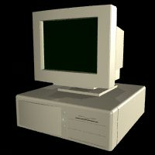
เป้าหมาย
เป็นต้นแบบการใช้งานชิปเข้าและถอดรหัส เพื่อนำมาใช้งานร่วมกับเครื่องคอมพิวเตอร์ส่วนบุคคล

Slide 5
ขอบเขตของโครงงาน
สามารถทำการเข้าและถอดรหัสข้อมูลผ่านฮาร์ดแวร์ได้อย่างถูกต้อง
สามารถทำงานกับส่วนติดต่อมาตรฐานของระบบคอมพิวเตอร์บุคคลได้
สามารถทำงานกับส่วนติดต่อมาตรฐานของระบบปฏิบัติการได้
สามารถใช้ทดแทนระบบการเข้ารหัสแบบเก่าได้บางส่วน

Slide 6
การออกแบบและพัฒนาโครงงาน

Slide 7
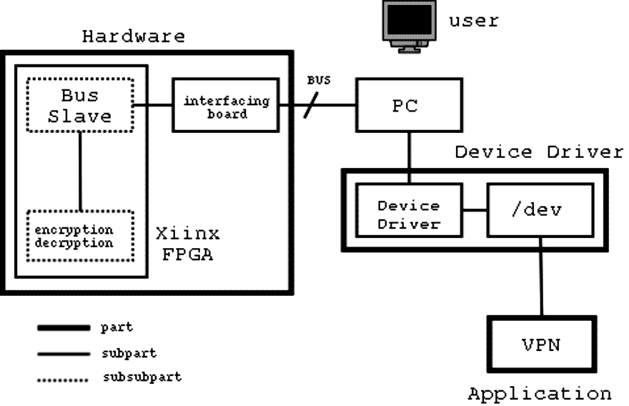
Xilinx

Slide 8
อัลกอริทึมในการเข้ารหัส คือ XOR
เนื่องจากข้อจำกัดเรื่องจำนวนเกตของบอร์ดเอฟพีจีเอ จึงเน้นการทำในส่วนของดีไวซ์ไดรเวอร์ และโปรแกรมให้มีความสามารถในการนำไปประยุกต์ใช้ได้ โดยไม่ขึ้นอยู่กับอัลกอริทึมในการเข้ารหัส
Bus Slave
ควบคุมการติดต่อระหว่างบอร์ดเอฟพีจีเอและการ์ดไอเอสเอ

Slide 9
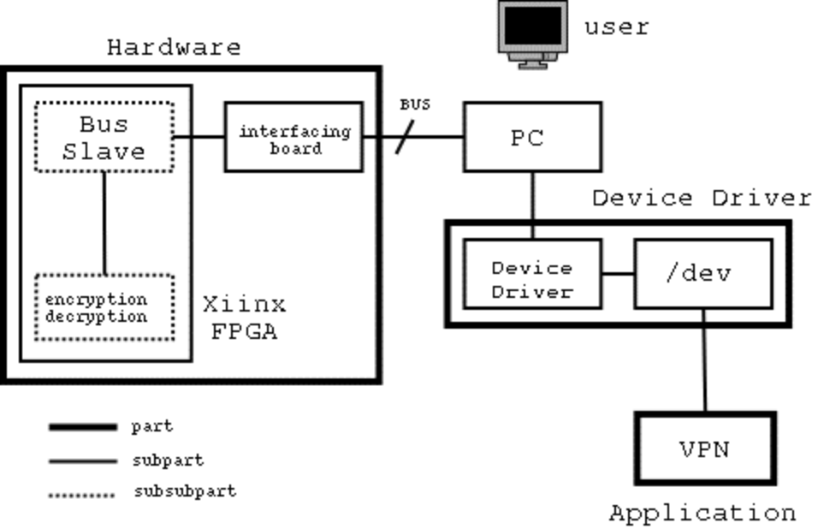
Device Driver
ทำการควบคุมการรับส่งข้อมูลระหว่าง
ส่วนติดต่อกับอุปกรณ์ (Device) และส่วนติดต่อกับผู้ใช้ (Application)

Slide 10
ประเภทของดีไวซ์ไดรเวอร์คือ
Character Device
เพราะ ?
ง่ายต่อการพัฒนา
ระบบการทำงานไม่ซับซ้อน เข้าใจง่าย
สามารถทำงานร่วมกับฮาร์ดแวร์เข้ารหัสของเราได้

Slide 11
รูปแบบการทำงานของดีไวซ์ไดรเวอร์
ไม่ขึ้นกับอัลกอริทึมในการเข้ารหัส
มีอยู่ 2 เวอร์ชัน คือ
ดีไวซ์ไดรเวอร์แบบที่เรียกใช้ฮาร์ดแวร์เข้ารหัส
ดีไวซ์ไดรเวอร์แบบที่เรียกใช้ซอฟต์แวร์เข้ารหัส

Slide 12
การสร้างดีไวซ์ไดรเวอร์
ด้วยภาษา C
#define MODULE
// เพื่อกำหนดให้คอมไพล์เป็นโมดูล
#include <linux/module.h>
// เพื่อใช้งานรูทีนสำหรับโมดูล
int init_module(void) { [...] }
// ฟังก์ชันแรกที่ถูกเรียกเพื่อโหลดโมดูล
void cleanup_module(void) { [...] }
// ฟังก์ชันสำหรับการลบโมดูล

Slide 13
การใช้งานดีไวซ์ไดรเวอร์
root# make
gcc -Wall -c -D__KERNEL__ -DMODULE -D__NO_VERSION__ -O2 mind.c \
-o mind.o
gcc -Wall -c -DNO_MIND -D__KERNEL__ -DMODULE -D__NO_VERSION__ -O2 \
mind.c -o no_mind.o
root# insmod ./no_mind.o
root# lsmod | grep mind
no_mind 3440 0
root# rmmod no_mind
root# lsmod | grep mind
root#

Slide 14
ส่วนติดต่อกับอุปกรณ์
request_region(port, range, "mind");
release_region(port, range);
// ร้องขอ และปลดปล่อยพอร์ต
outw(din_16, port)
// อ่านและเขียนข้อมูลออกทางพอร์ต
inw(port)

Slide 15
ฟังก์ชันของดีไวซ์ไฟล์
static struct file_operations mind_fops = {
read: mind_read, // read()
write: mind_write, // write()
ioctl: mind_ioctl, // ioctl()
open: mind_open, // open()
release: mind_release,
};

Slide 16
การลงทะเบียนดีไวซ์ไฟล์
#define MIND_MAJOR_NO 250 // Major Number
register_chrdev(MIND_MAJOR_NO, MIND_NAME, &mind_fops);
// ลงทะเบียน Character device กับ File Operation
unregister_chrdev(MIND_MAJOR_NO, MIND_NAME);
// ลบการลงทะเบียน

Slide 17
โครงงานนี้ จะทำการประยุกต์เป็นระบบ VPN
ทำ ? - ใช้กุญแจตัวเดียวกันในการเข้าและถอดรหัส
- ทำการเข้าและถอดรหัสด้วยฮาร์ดแวร์พิเศษที่อยู่ที่เครื่อง ส่งและเครื่องรับของแต่ละฝั่ง
- ส่งข้อมูลที่เข้ารหัสแล้ว ผ่านทางอินเทอร์เน็ต
ผล ? - ข้อมูลไม่สามารถอ่านและตีความหมายได้ระหว่างทาง
ได้ ? - เสมือนการทำส่งข้อมูลผ่านทางช่องทางพิเศษ(tunnel)
ใช้ ? - โปรแกรม VTUN มาดัดแปลง

Slide 18
ทำไมต้อง VTUN ?
- เป็น Free Software
- ทำงานได้จริง
- รองรับการทำงานกับหลายมาตรฐาน
- สามารถเพิ่มลด plug ins ได้
- ระบบการทำงานไม่ซับซ้อนมากนัก
- ทำงานได้กับหลายระบบปฏิบัติการ รวมถึง Linux ด้วย

Slide 19
การดัดแปลงโปรแกรม VTUN
ดัดแปลง - ลบตัวเข้ารหัสเดิม
- เปลี่ยนมาเรียกการเข้ารหัสจากดีไวซ์ไดรเวอร์
- เพิ่มส่วนรักษาความถูกต้องของข้อมูล
ข้อจำกัด - ไม่มีระบบการแลกเปลี่ยนกุญแจในการเข้ารหัส
- ทำงานแบบ Client - Server

Slide 20
การตั้งค่า Key ในโปรแกรม VTUN
การตั้งค่า Key ในโปรแกรม VTUN
BF_set_key(&key, ENC_KEY_SIZE, MD5(host->passwd,
strlen(host->passwd),NULL));
การตั้งค่า Key ที่เรานำมาใช้ในโปรแกรม VTUN
ioctl(fdesc, MIND_IOC_SKEY, (unsigned long)&my_key);

Slide 21
การเข้าและถอดรหัสในโปรแกรม VTUN
การเข้าและ ถอดรหัสในโปรแกรม VTUN
BF_ecb_encrypt(in_ptr, out_ptr, &key, BF_ENCRYPT);
BF_ecb_encrypt(in_ptr, out_ptr, &key, BF_DECRYPT);
การเข้ารหัสและถอดรหัสที่เราใช้ในโปรแกรม VTUN
write(fdesc, out_ptr, 8);
read(fdesc, out_ptr, 8);

Slide 22
ส่วนอื่นๆ ที่เพิ่มเข้ามาในโปรแกรม VTUN
ทำการเปิดดีไวซ์ไฟล์เพื่อทำการเข้ารหัส
open("/dev/misc/isagcrypt/mind", O_RDWR)
โครงสร้างของ Semaphore เพื่อใช้รักษาความถูกต้องของข้อมูล
struct sembuf sem_wait_op[1]; // wait
struct sembuf sem_post_op[1]; // post
union semun {
int val;
struct semid_ds *buf;
ushort * array;
} argument;

Slide 23
การตรวจสอบการทำงานของตัวต้นแบบ

Slide 24
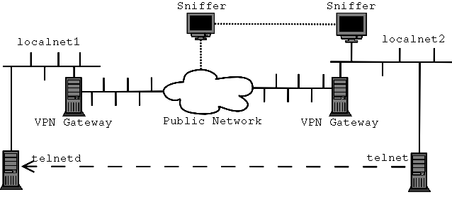
VPN Gateway
ฝั่งหนึ่งเป็นการทำงานร่วมกันโดยไม่ใช้อุปกรณ์ฮาร์ดแวร์
อีกฝั่งเป็นการทำงานร่วมกันกับอุปกรณ์ฮาร์ดแวร์เข้ารหัส

Slide 25
ปัญหาและอุปสรรคในการพัฒนาโครงงาน
บอร์ดเอฟพีจีเอ
ปัญหาเรื่องข้อจำกัดในการทำงาน
ปัญหาเรื่องของเกตที่มีจำนวนน้อย
การ์ดไอเอสเอ
ปัญหาเรื่องความเร็วของไอซีทำงานไม่ทันเอฟพีจีเอ
ไอซีบางตัวเสียและเป็นปัญหา ยากต่อการดีบัก
ดีไวซ์ไดรเวอร์
ปัญหาเรื่องการทำงานที่ซับซ้อนยากต่อการทำความเข้าใจ
วีพีเอ็น
ปัญหาเรื่องขนาดของ Encryption Block ที่ยาว 64 บิต

Slide 26
แนวทางการพัฒนาต่อไปในอนาคต
- เปลี่ยนแปลงทางด้านอัลกอริทึมในการเข้ารหัส
ให้มีความสลับซับซ้อนมากขึ้น
- เปลี่ยนจากการทำงานบนการ์ดไอเอสเอ (ISA)
ไปทำงานบนการ์ดพีซีไอ (PCI) หรือทำเป็นกล่องเข้ารหัส

Slide 27
จบการนำเสนอ

Slide 28
การคอมไพล์ดีไวซ์ไดรเวอร์
gcc -Wall -c -D__KERNEL__ -DMODULE -D__NO_VERSION__ \
-O2 mind.c -o mind.o
-Wall เพื่อกำหนดให้แสดงข้อความเตือนทั้งหมด
-c ไม่ต้องทำการลิงก์
-D__KERNEL__ กำหนดให้เป็นการใช้งานในส่วนเคอร์เนล
-DMODULE ทำการคอมไพล์เป็นโมดุล
-D__NO_VERSION__ ไม่มีกำหนดรุ่น
-O2 เพื่อเพิ่มประสิทธิภาพในการทำงานของดีไวซ์ไดรเวอร์
-o mind.o ชื่อไฟล์ดีไวซ์ไดรเวอร์

Slide 29
การรับส่งข้อมูล
ระหว่างยูสเซอร์โปรแกรมกับดีไวซ์ไดรเวอร์
copy_to_user(buf, ptr, len);
// copy ข้อมูลจาก ptr ไปยัง buf เป็นขนาด len ไบต์
copy_from_user((char *)mind_din_p, buf, len);
// copy ข้อมูลจาก buf ไปยัง mind_din_p เป็นขนาด len ไบต์

Slide 30
ชนิดของอุปกรณ์
CHARACTER DEVICE
กระทำกับ I/O แบบสตรีมมิ่ง
BLOCK DEVICE
กระทำกับ I/O เป็นบล็อก โดยทำงานผ่านบัฟเฟอร์
NETWORK DEVICE
ทำหน้าที่รับส่งแพ็กเก็ตข้อมูลของอุปกรณ์เน็ตเวิร์ก

Slide 31
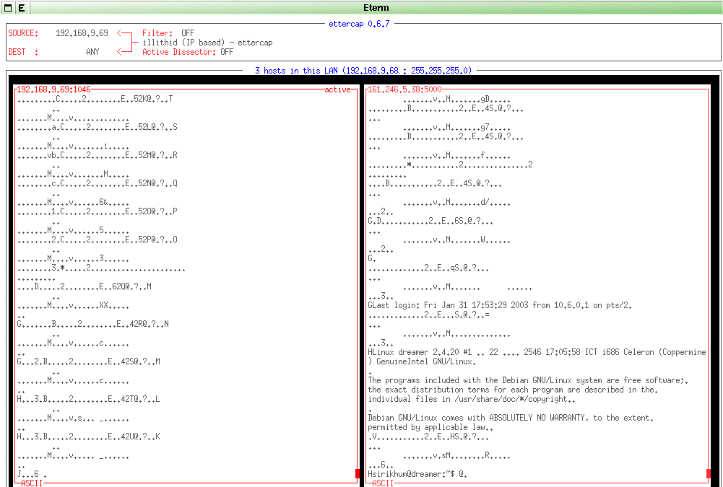
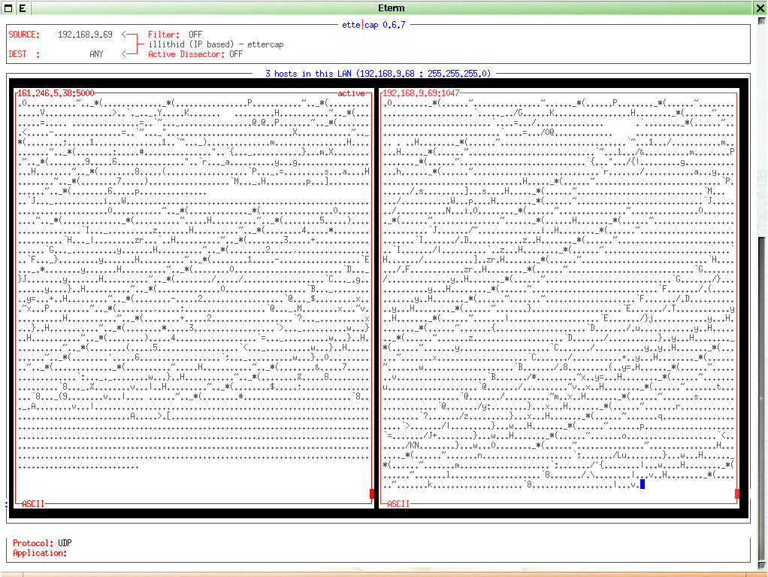
ผลที่ได้จากการทดสอบ
เมื่อไม่ได้ทำการเข้ารหัส
เมื่อได้ทำการเข้ารหัสแล้ว

Slide 32
การตรวจสอบการทำงาน
ทำการส่งแพ็กเก็จข้อมูลจาก localnet2 ไป localnet1 โดยการ telnet
ทำการ sniff ข้อมูลที่ติดต่อผ่านทาง telnet

